Slide 1








Slide 2

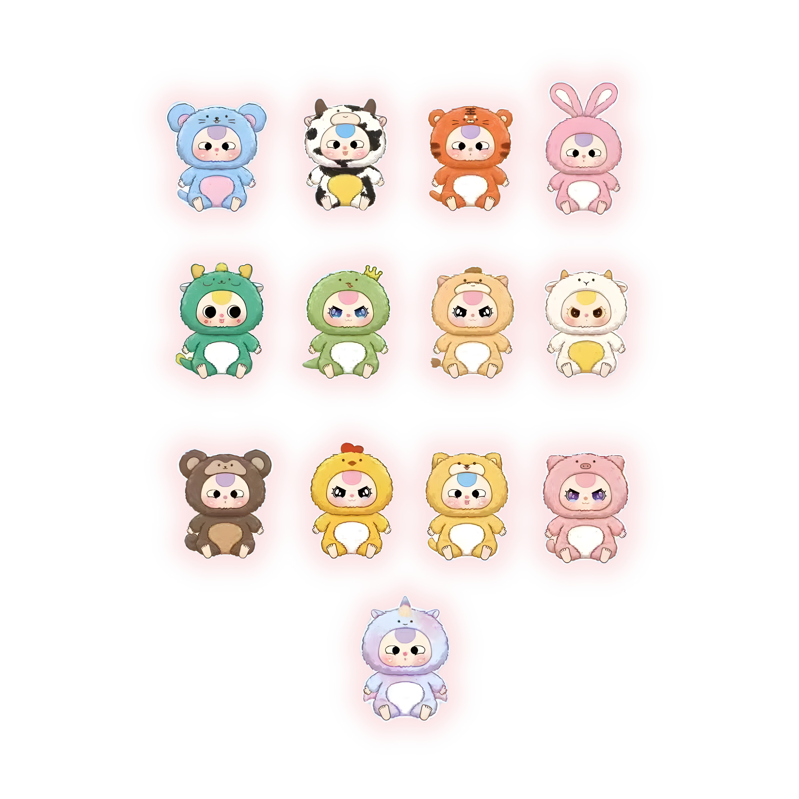











HỘP MÙ
BABY THREE

Slide 3




01
02
03
04
05
06
07
08
09
10
11
12
13
Notes:
Kick vào hộp để câu hỏi xuất hiện, sau khi hoàn thành xong câu hỏi, kick vào số để khui túi mù.

Slide 4
Điền vần thích hợp vào chỗ trống?
“Tiếng ch… ngân vang trong chùa.”
A
B
uông
ưc
C
D
ưng
ung
Notes:
Kick vào A, B, C, D để chạy sang trang đáp án

Slide 5

Notes:
Kick vào nhân vật để quay về

Slide 6

Notes:
Kick vào nhân vật quay về

Slide 7
Điền vần thích hợp vào chỗ trống?
“Con đang tắm n….”
A
B
uông
ươc
C
D
ưng
ung
Notes:
Kick vào A, B, C, D để chạy sang trang đáp án

Slide 10
Điền vần thích hợp vào chỗ trống?
“Bạn nhỏ bị s… chân.”
A
B
uông
uôc
C
D
ưng
ung
Notes:
Kick vào A, B, C, D để chạy sang trang đáp án

Slide 12


Slide 13
Điền vần thích hợp vào chỗ trống?
“Bé học cách m.. nước bằng gáo.”
A
B
uông
ươc
C
D
uc
ung
Notes:
Kick vào A, B, C, D để chạy sang trang đáp án

Slide 16
Điền từ thích hợp vào chỗ trống?
“Nam làm rơi đá vào chân nên bị…”
A
B
suông
suôc
C
D
sưng
sung
Notes:
Kick vào A, B, C, D để chạy sang trang đáp án

Slide 19
Từ nào dưới đây không cùng nhóm vần?
A
B
buộc
suốt
C
D
chuốc
đuốc
Notes:
Kick vào A, B, C, D để chạy sang trang đáp án

Slide 22
Điền vần thích hợp vào chỗ trống?
“Bé học cách m.. nước bằng gáo.”
A
B
uông
ươc
C
D
uc
ung
Notes:
Kick vào A, B, C, D để chạy sang trang đáp án

Slide 25
Điền từ thích hợp vào chỗ trống?
“Hà lỡ va vào bụi cây nên tay bị…”
A
B
suông
suôc
C
D
sước
sung
Notes:
Kick vào A, B, C, D để chạy sang trang đáp án

Slide 28
Từ nào dưới đây không cùng nhóm vần?
A
B
buột
sước
C
D
chuốt
đuốt
Notes:
Kick vào A, B, C, D để chạy sang trang đáp án

Slide 31
Điền từ thích hợp vào chỗ trống?
“Mẹ đánh thức em bằng tiếng ….”?
A
B
chuông
suôc
C
D
sưng
sung
Notes:
Kick vào A, B, C, D để chạy sang trang đáp án

Slide 34
Điền từ thích hợp vào chỗ trống?
“Cô gọi bạn Minh lên bảng làm …”?
A
B
trước
luông
C
D
luốc
ưng
Notes:
Kick vào A, B, C, D để chạy sang trang đáp án

Slide 37
Từ nào dưới đây có vần ”ưng”?
A
B
mừng
lược
C
D
buộc
mương
Notes:
Kick vào A, B, C, D để chạy sang trang đáp án

Slide 40
Từ nào dưới đây có vần ”ươc”?
A
B
suốt
cược
C
D
nuốc
lưng
Notes:
Kick vào A, B, C, D để chạy sang trang đáp án

Slide 43



Slide 44
Đọc đúng, hiểu bài Tập đọc. Tìm từ thích hợp điền vào chỗ trống thích hợp
Chép đúng 1 câu văn cỡ chữ vừa
Phát triển năng lực tiếng việt. Có khả năng cộng tác, chia sẻ với bạn.
-Bước đầu biết hợp tác với bạn qua hình thức làm việc nhóm.
-Kiên nhẫn, biết quan sát và viết đúng nét chữ.

Slide 46
Hoạt động 1: Tập đọc
Ông bà em
Ông bà em rất thương em. Sáng sáng, ông đưa em đến trường. Hết giờ học, ông đón em về. Khi em về đến nhà, bà pha nước để ông bà và em cùng uống. Em uống nước và kể cho ông bà nghe về các bạn ở trường.

Slide 47
Hoạt động 1: Tập đọc
Luyện đọc theo câu
(1) Ông bà em rất thương em.
(2) Sáng sáng, ông đưa em đến trường.
(3) Hết giờ học, ông đón em về
(4) Khi em về đến nhà, bà pha nước để ông bà và em cùng uống.
(5) Em uống nước và kể cho ông bà nghe về các bạn ở trường.

Slide 48
Hoạt động 1: Tập đọc
Ông bà em
Ông bà em rất thương em. Sáng sáng, ông đưa em đến trường. Hết giờ học, ông đón em về. Khi em về đến nhà, bà pha nước để ông bà và em cùng uống. Em uống nước và kể cho ông bà nghe về các bạn ở trường.
Em học điều gì từ câu chuyện?

Slide 49

Ông bà luôn yêu thương và chăm sóc em rất nhiều. Em cần biết yêu quý, kính trọng và biết ơn ông bà. Em nên ngoan ngoãn và chia sẻ với ông bà nhiều hơn.

Slide 50
Hoạt động 2: Ghép đúng
a) Ông
1) Kể cho ông bà nghe về các bạn
b) Bà
2) Đưa em đến trường và đón em về
C) Em
3) Pha nước để ông bà và em cùng uống

Slide 51
Sáng sáng, ông đưa em đến trường.
Hoạt động 3: Tập chép

Slide 53
Hãy kể về kỉ niệm của em cùng với ông bà.

Slide 54
Chuẩn bị bài mới.
Chia sẻ nội dung em được học cho người thân và bạn bè.

